Slide 1


“
基础课
第十七课 那条裤子是上个月买的
”
徐心瑶

Slide 2
目录
复习
01
02
预习检查
03
生词和语言点
contents
课文
04

Slide 3
第一部分
复习

Slide 4
01
复习：生词
pron.
pron.
N.新年 晚会 歌 刚才 信心 声 中文 大家 哪里 歌词 关系 内容 明天 希望
M.首
V.唱 迟到 起来 熟悉 相信 帮助 祝贺 演出 表演 担心 相信
adj. 好听 可惜 成功 谦虚
adv. 极 真 又
prep. 对 其他. 得 地 唉

Slide 5
01
复习：语言点
1.刚才 VS 刚
2.S + V + 得 + adj.
S + V + O + V + 得 + adj.
S (的） 0 + V + 得 + adj
3. adj./心V. + 极了！
4. 起来1，2，3
5. S + 对 + 人/事 + 有信心。
S + 有信心 + v.

Slide 6
01
复习：语言点
6. 还是 + adj. /v.
7. Adj. + 地 + v.
8. …… 帮助 + 人 + v.
A 对 B 有/没有 帮助
A 对 B 的帮助 很大/很小
9. 让 + 人 + V/Adj.
10. 真 + adj./心V
11.A 跟 B 有/没有关系

Slide 7
第二部分
预习检查

Slide 8
02
预习检查：生词
咱们 条 厚 裤子 够 暖和
记得 借 还 日期 点钟
没事 故事 安排 改天
……死了 要不(然)

Slide 9
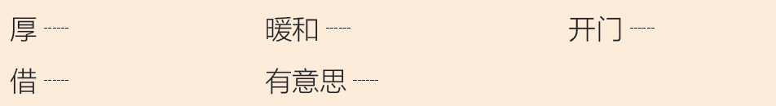
02
预习检查：P315
预习作业检查1——写反义词：第315页
薄
凉快
关门
还
没意思

Slide 10
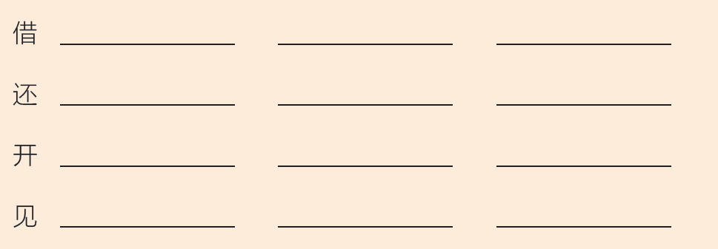
02
预习检查：P315
借钱
借书
借给
还钱
还书
笔
开门
开始
开车
一会儿见
门口见
再见

Slide 11
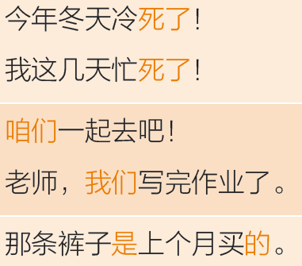
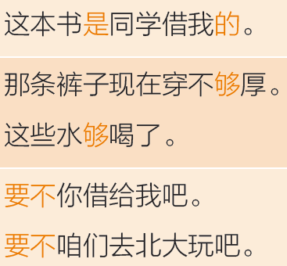
02
预习检查：P290
读句子

Slide 12
第三部分
生词和语言点

Slide 13
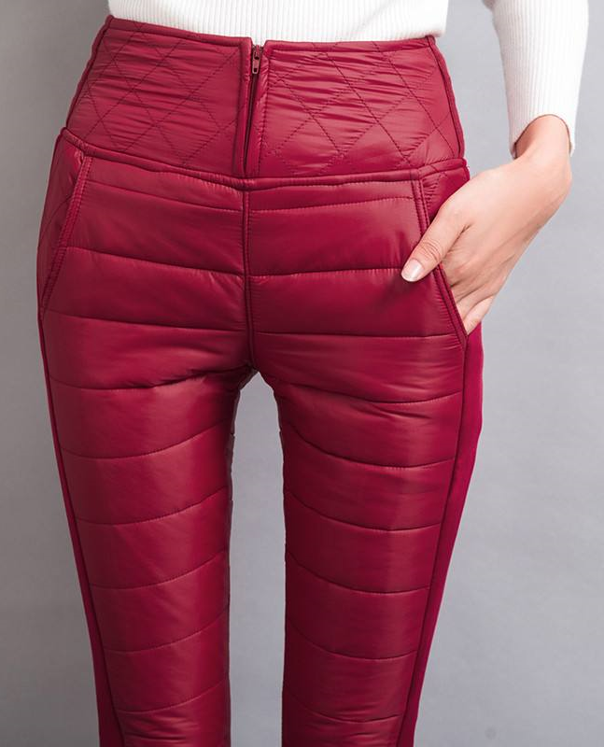
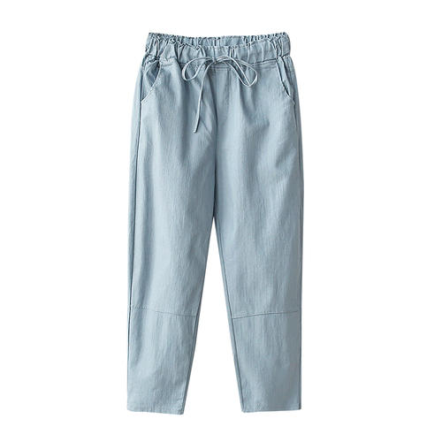
03
1. 裤子 暖和
条
一 裤子
厚 — 薄
厚
一条 裤子
冬天我们一般都穿厚裤子，
因为厚裤子比较______。
暖和
暖和
— 凉快

Slide 14
03
2. 安排_{1、2}
安排1 N.
A:明天是周末，你有什么安排？
B:我打算去商场买一双暖和的鞋。
≈ 打算
A：……有什么安排？
B：……没什么安排。
我的安排是……
我想/我打算……

Slide 15
03
2. 安排_{1、2}
安排 + N.
安排生活/工作/时间……
安排2 V.
A:你想怎么安排你以后的生活？
B:我想去大学好好学习，然后找一个好工作。
理科生现在有六门课，你们要好好安排自己的时间。

Slide 16
03
3. 记得
你记得你妈妈的生日吗？
我知道他是我以前的同学，可我不记得他的名字了。
昨天我们学的生词，你们还记得吗？
我记得我的手机在书包里，怎么没有了？
记得+ N.
记得+ 句子

Slide 17
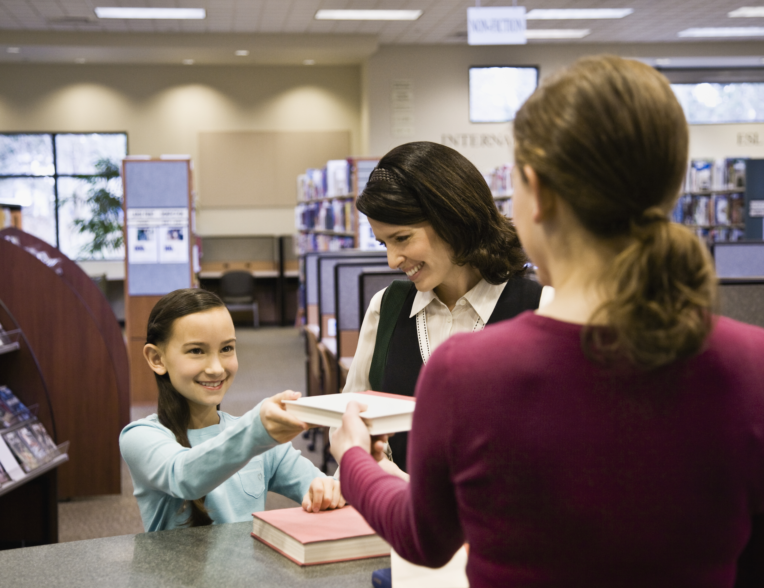
03
4. 借—还
上周她从图书馆借了两本书，书很快就看完了，所以她今天来图书馆还书。

Slide 18
03
4. 借—还
她借了一本书。
她跟/向同学借了一本书。
同学借给她一本书。
A 跟/向 B 借 + 东西
B 借给 A + 东西
A 还给 B + 东西
她打算去银行还钱，因为还钱的日期已经到了。
她还给银行5千块钱。

Slide 19
03
5.日期
2023年9月20日
请告诉我你的出生日期。
你记得学校开学的日期吗？
向银行借钱的时候，别忘了看一下还钱的日期。

Slide 20
03
6.点钟 ≈ 点
A:我们中午几点钟去吃饭？
B:12点钟吧，我现在不太饿。
A:你怎么这么困？
B:我今早5点钟就起床了。

Slide 21
03
7.改天 没事
≈ 没关系
A:现在十点了，商场9点半就关门了。
B:没事，那我改天再去吧。
A:我最近很忙，没时间过去看你。
B:没事，改天我有空去看你吧。

Slide 22
03
8.故事
人1 给 人2 讲故事
小时候，妈妈经常给我讲故事。
我的奶奶喜欢给我讲她小时候的故事。
A:《中国人的生活故事》讲了个什么故事？
B:应该是关于中国人生活的小故事。
…… 讲了一个关于 …… 的故事。
电影/书/小说/文章

Slide 23
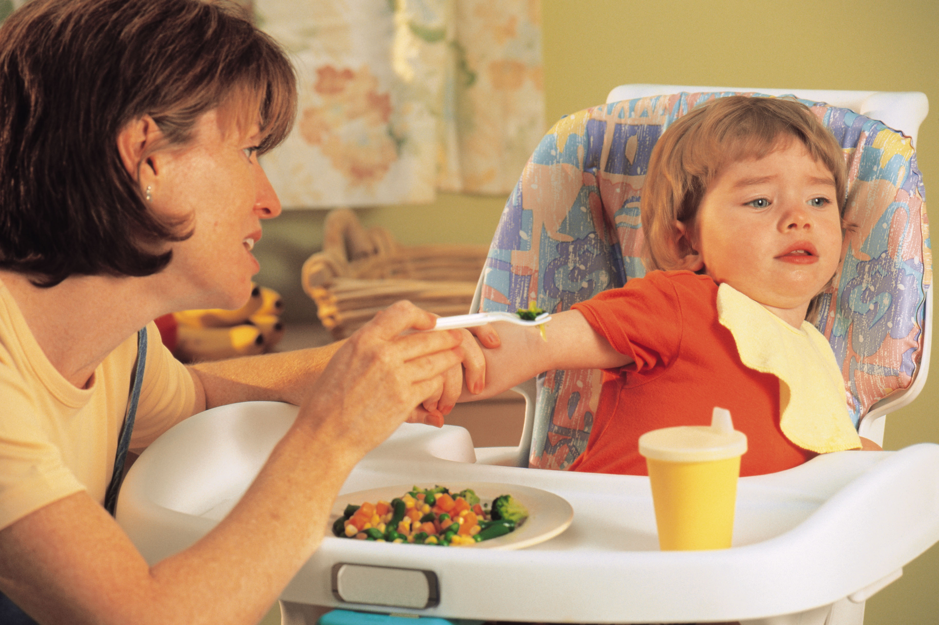

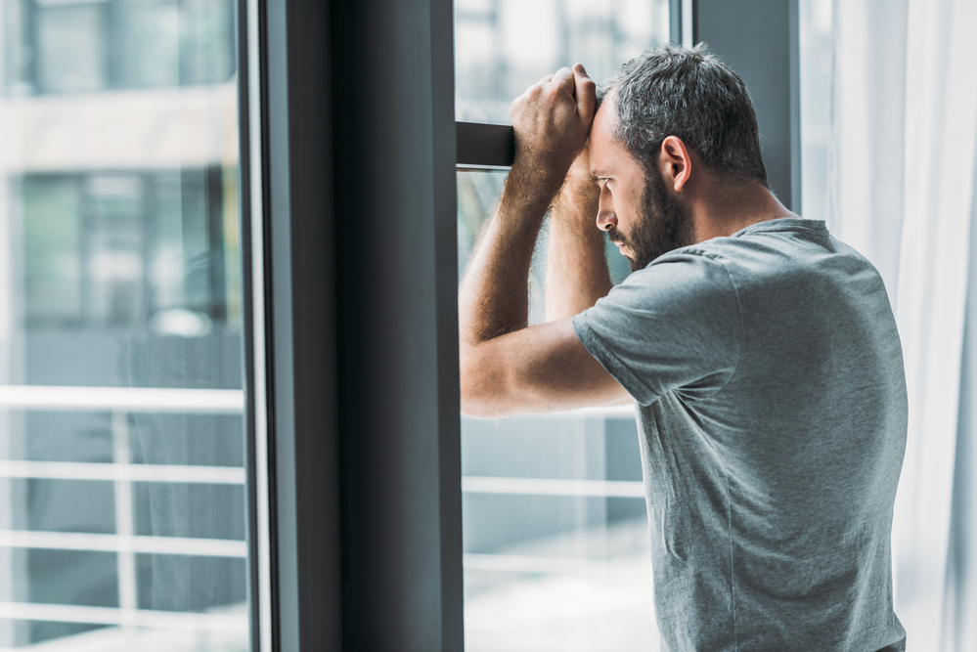
语言点1:……死了
adj. / 心V + 死了！
她觉得妈妈做的饭难吃死了！
每天都有这么多作业，累死了！
孩子一个人去上学，爸爸担心死了！

Slide 24
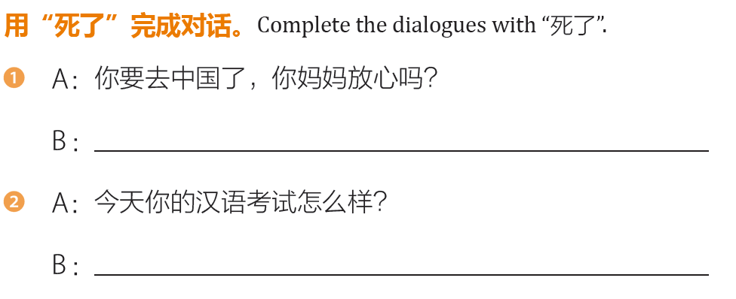
03
练习：P318
我妈妈一点儿也不放心，她担心死了！
不好，考试难死了！

Slide 25
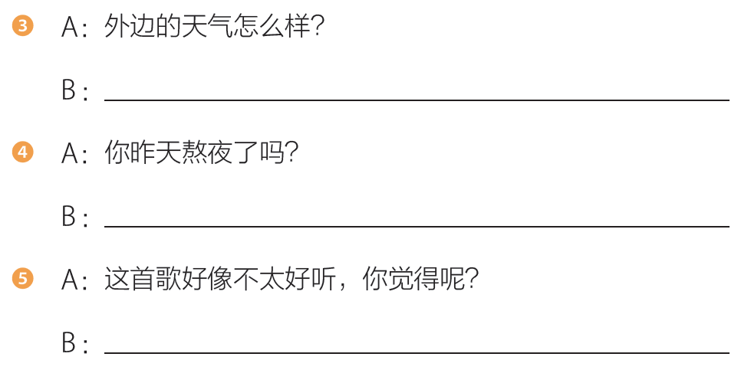
03
练习：P318
外边下雪了，冷死了！
对，现在困死了！
我也觉得这首歌真的难听死了！

Slide 26
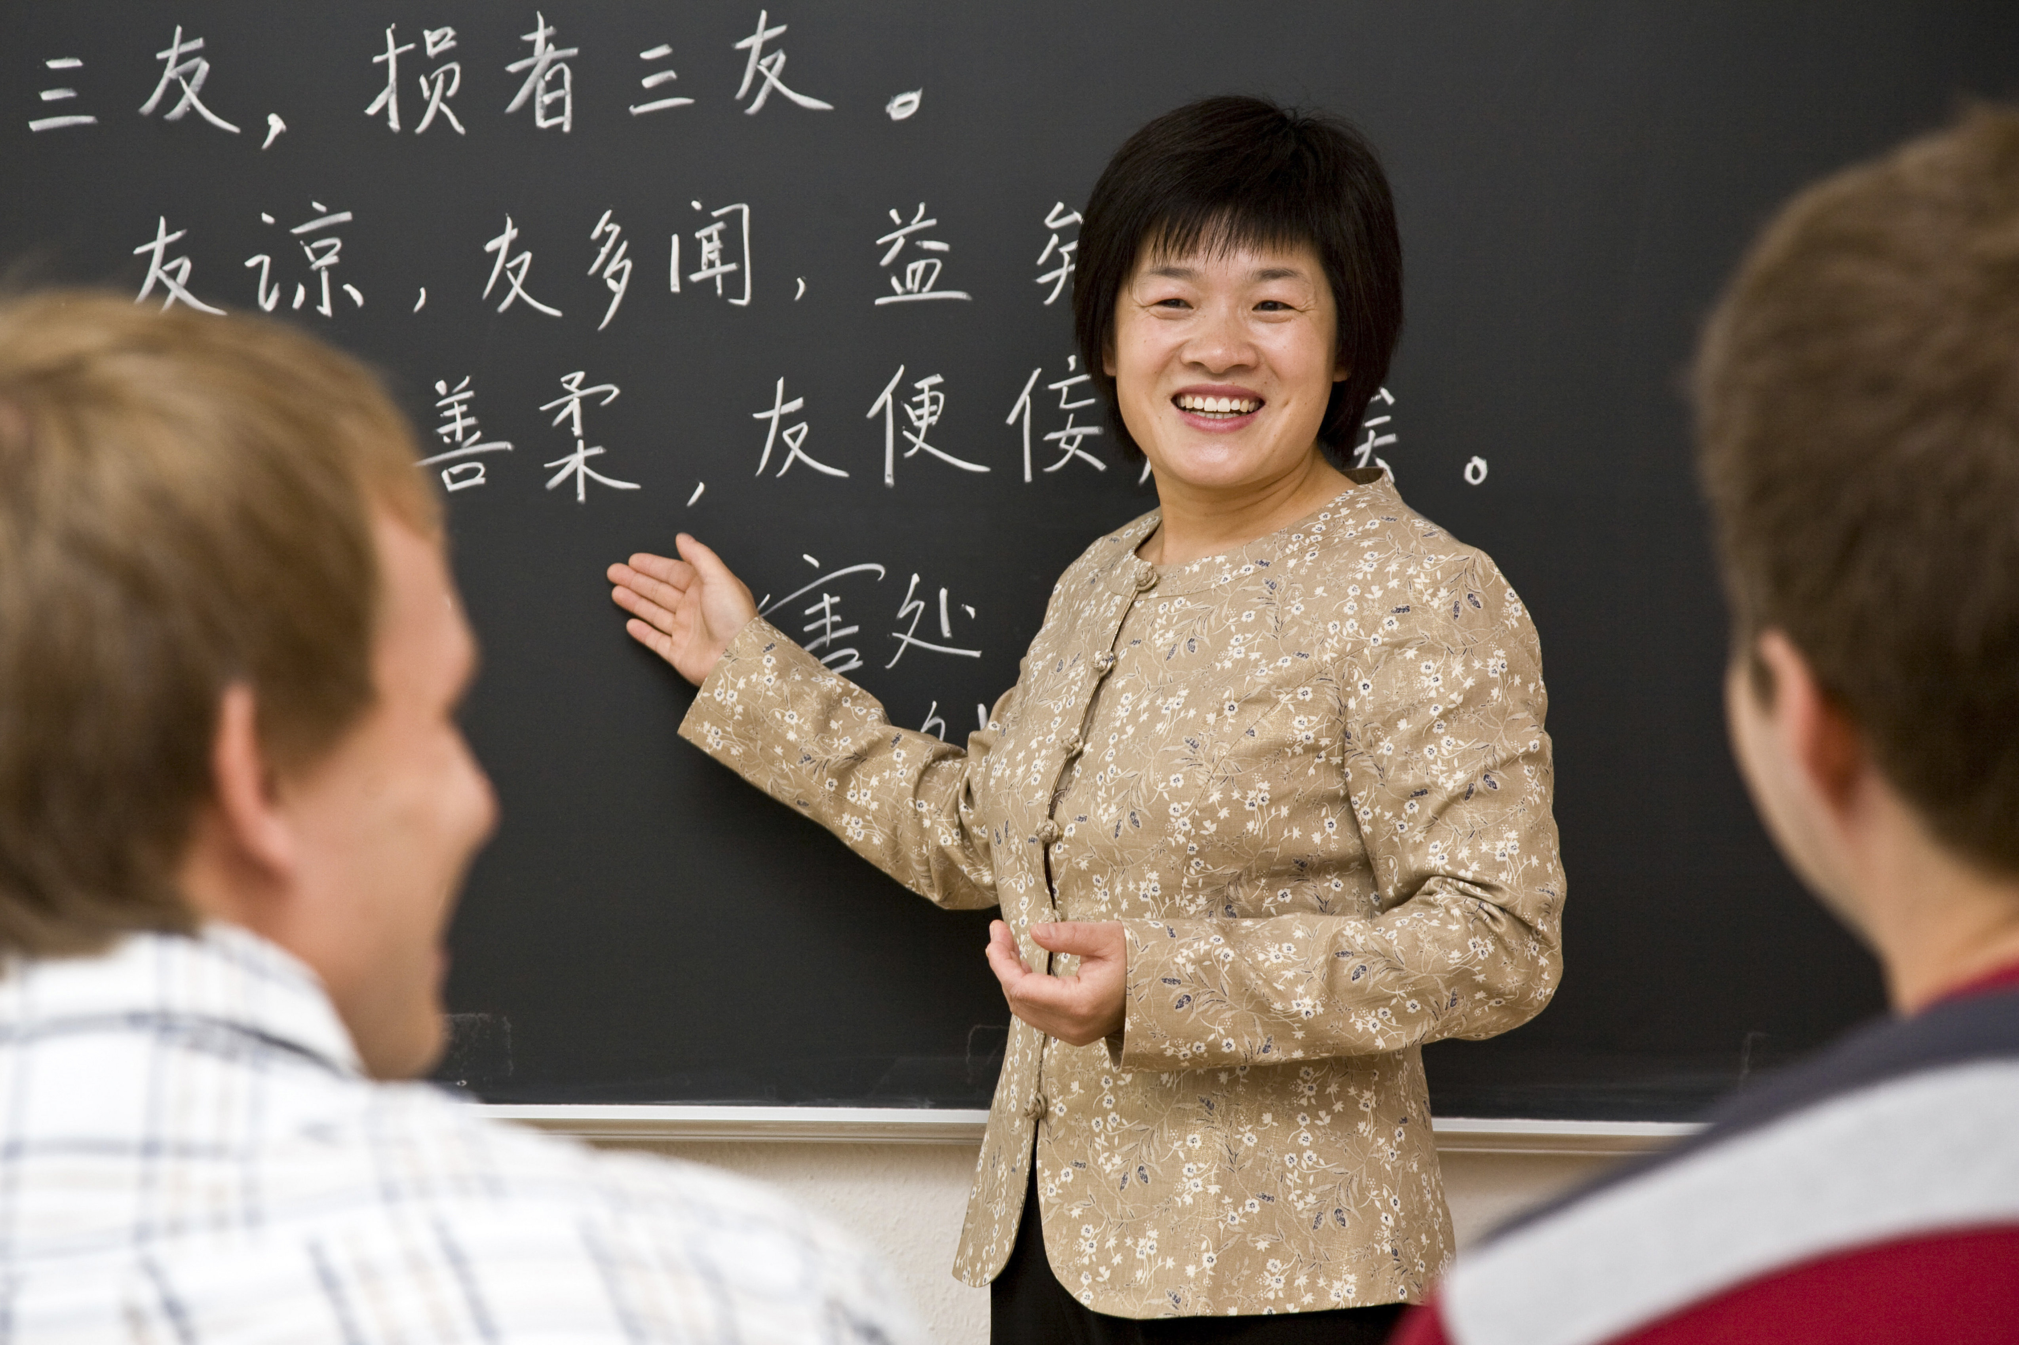
语言点2:咱们vs我们
我们？
咱们=老师和学生（说话的人+听话的人）
咱们下课吧。
好，
老师再见！
√
X

Slide 27
语言点2:咱们vs我们
我们₁=咱们=老师和学生（说话的人+听话的人）
我们下课吧。
好，
老师再见！

Slide 28
语言点2:咱们vs我们
我们₂=学生（说话的人自己）
好，你们好好玩吧。
咱们≠我们₂
老师，
我们明天要去上海玩。

Slide 29
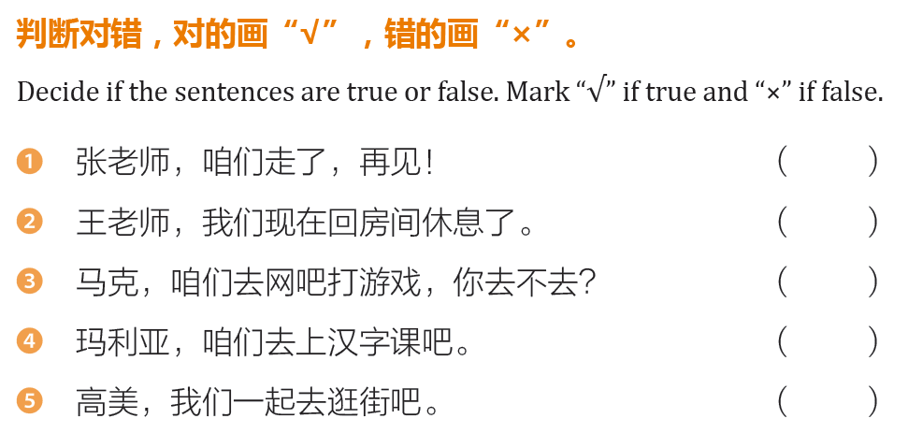
03
练习：P319
X
√
X
√
√

Slide 30
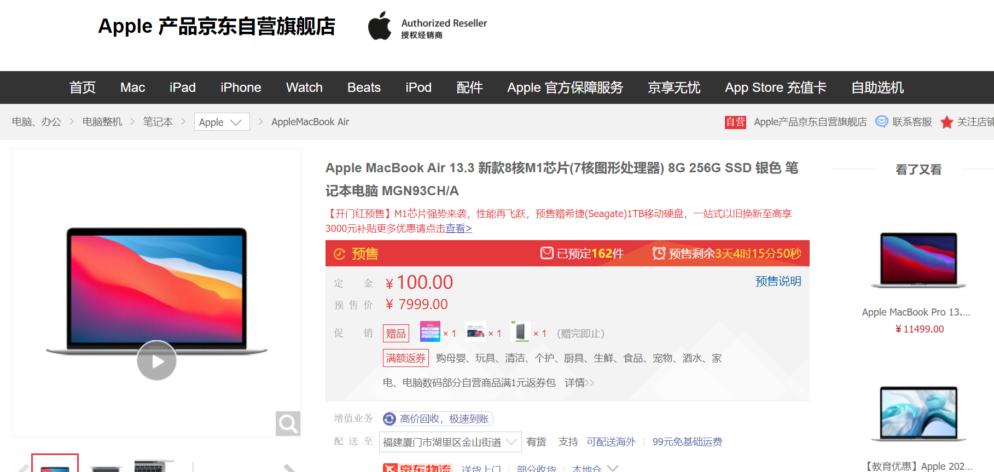
语言点3:是……的：以前、强调
根据图片和提示，用“是....的”说句子。
买了一台电脑
在哪儿
谁

Slide 31
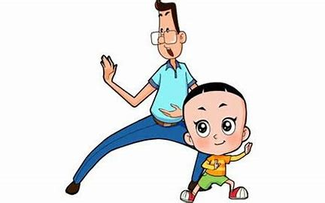
语言点3:是……的：以前、强调
根据图片和提示，用“是....的”说句子。
我去运动了。
和谁
什么时候

Slide 32

语言点3:是……的：以前、强调
根据图片和提示，用“是....的”说句子。
他去学校了。
怎么
为什么

Slide 33
语言点3:是……的：以前、强调
是……的：以前、强调
S+是+谁+V+的。
S+是+时间+V+的。
S+是+地方+V+的。
S+是+怎么+V+的。
S+是+为什么+的。
在/从+地方
用+N、骑/坐/开+N……
来/去+V

Slide 34
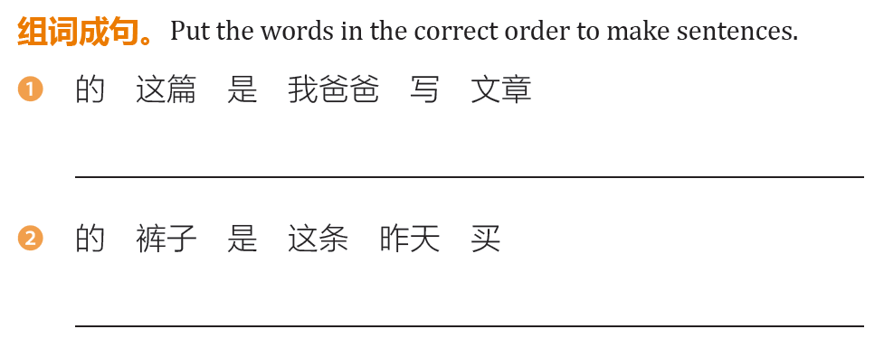
03
练习：P319
这篇文章是我爸爸写的。
这条裤子是昨天买的。

Slide 35
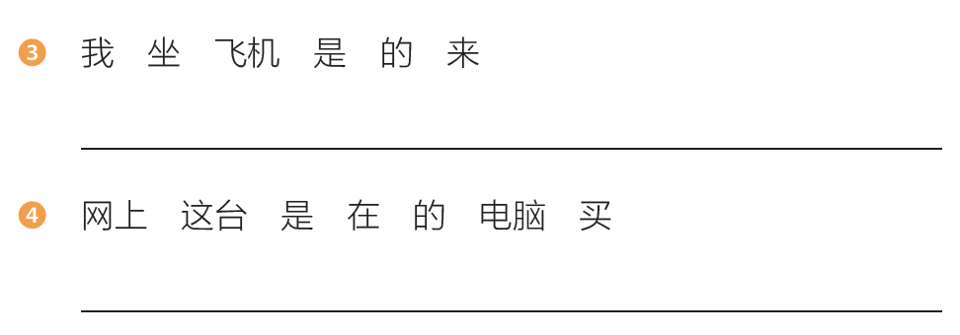
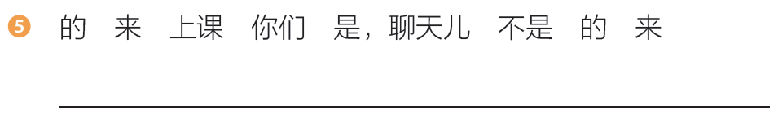
03
练习：P319
我是坐飞机来的。
这台电脑是在网上买的。
你们是来上课的，不是来聊天的。

Slide 36
语言点4:够+A；够+（V)
我觉得这辆车不够漂亮。
妈妈，你给我的钱已经够多了。
你觉得这条裤子够不够长？。
我带两个面包和四个鸡蛋，够吃吗？
我取2千块钱，够吗？

Slide 37
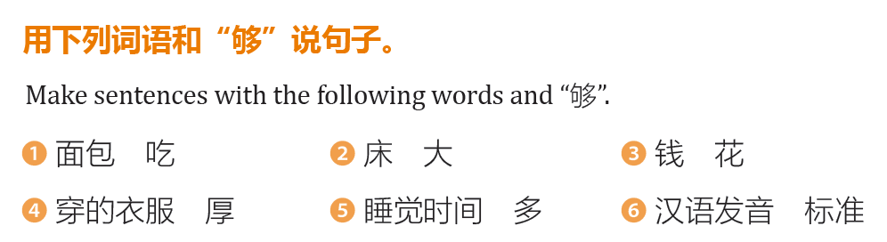
03
练习：P320

Slide 38
语言点5:要不然/要不……
给建议suggestion
我看你不太舒服，要不你别去上课了。
我还没洗完衣服，要不你们先出发吧。
你好像不喜欢吃食堂，要不然我们去饭馆吃吧。

Slide 39
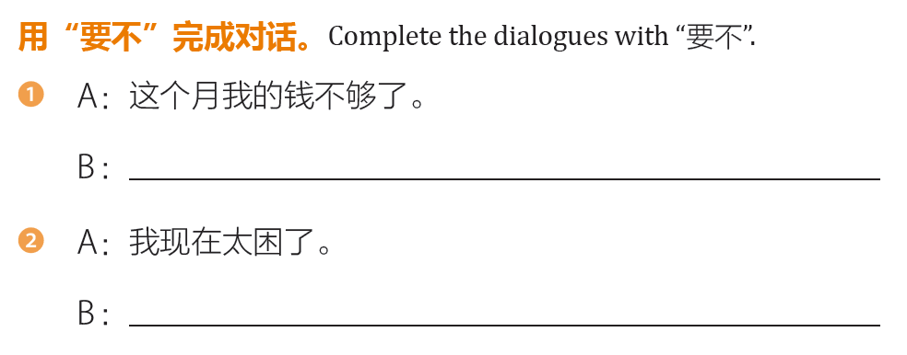
03
练习：P321
我也没有钱了，要不你问问别人吧。
还有一个小时才上课，要不你先睡会儿吧。

Slide 40
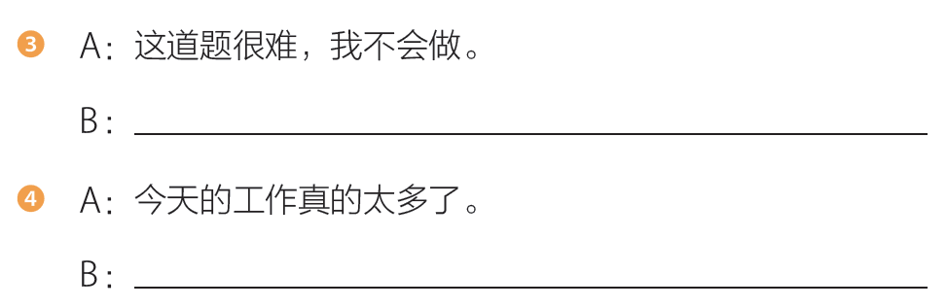
03
练习：P321
我也不会做，要不你问问老师吧。
是啊，要不我们明天再做吧。

Slide 41
第四部分
课文

Slide 42
04
课文热身：P316
这双鞋非常暖和。
这条裤子不够厚，冬天穿有点儿冷。
她昨天在图书馆借了两本书。
咱们商场门口见。

Slide 43
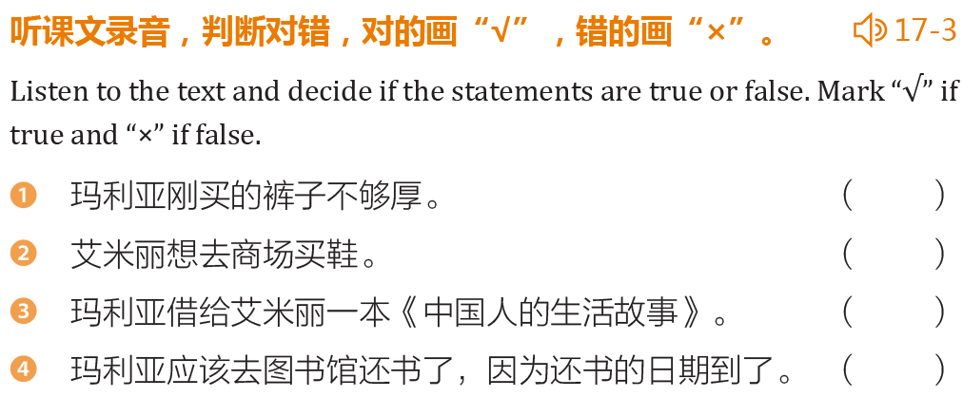
04
课文热身：P321
√
√
X
√

Slide 44
04
课文一
玛丽亚：艾米丽，今天你有什么安排？
艾米丽：我想去商场买双暖和的鞋，
今年冬天冷死了！
玛丽亚：是啊，我也想买条厚点儿的裤子，
咱们一起去吧！
艾米丽：我记得你好像刚买了一条裤子。

Slide 45
04
课文一
玛丽亚：对，那条裤子是上个月买的，
现在穿不够厚，有点儿冷了。
艾米丽：哦，那咱们什么时候出发？
玛丽亚：商场九点钟才开门，
那我先去图书馆还书，还完书再出发。
艾米丽：还书吗？什么书？
玛丽亚：你看，就是这本，《中国人的生活故事》。

Slide 46
04
课文一
艾米丽：看起来真有意思。
要不你借给我吧，我也想看看。
玛丽亚：不好意思，还书的日期已经到了。
艾米丽：没事，那我改天再去图书馆借吧。
玛丽亚：那我现在就出发了，咱们一会儿学校门口见！
艾米丽：一会儿见！

Slide 47
04
课文一
玛丽亚：艾米丽，今天……？
艾米丽：我想去商场……，今年……！
玛丽亚：是啊，我也……，
咱们……！
艾米丽：我记得你……。

Slide 48
04
课文一
玛丽亚：对，那条裤子……，
现在穿……，……。
艾米丽：哦，那咱们……？
玛丽亚：商场……，那……还书，……再出发。
艾米丽：……？什么书？
玛丽亚：你看，……，《……》。

Slide 49
04
课文一
艾米丽：看起来……。要不……，我……。
玛丽亚：不好意思，……。
艾米丽：没事，那我……。
玛丽亚：那我……，咱们一会儿……！
艾米丽：……！

Slide 50
04
课文一
今年的冬天冷_____，所以艾米丽今天的安排是去商场买双暖和的鞋，玛利亚也想买条_____的裤子，所以她们打算一起去。可是艾米丽_____玛利亚好像刚买了一条裤子，玛利亚说那条裤子_____上个月买_____，现在穿______，有点儿冷了，所以最后她们还是一起去商场。
因为商场九点钟才开门，玛利亚打算先去图书馆______，还完书再出发。艾米丽对玛利亚的书很感兴趣，她想让玛利亚_____她看看，可是还书的_____已经到了，艾米丽只能______再去图书馆借书。

Slide 51
“
THE END
下课了
”

Slide 52
目录
复习
01
02
预习检查
03
生词和语言点
contents
课文
04

Slide 53
第一部分
复习

Slide 54
01
复习：生词
pron.
N. 安排 裤子 咱们 点钟 故事 日期
V. 死 记得 够 还 借 没事
M. 条
adj.暖和 厚
adv. 改天
conj. 要不

Slide 55
01
复习：语言点
1. ……死了
2. 咱们 VS 我们
3. 是……的
4. 够 + v./adj.
5. 要不/要不然/不然 + 句子

Slide 56
第二部分
预习检查

Slide 57
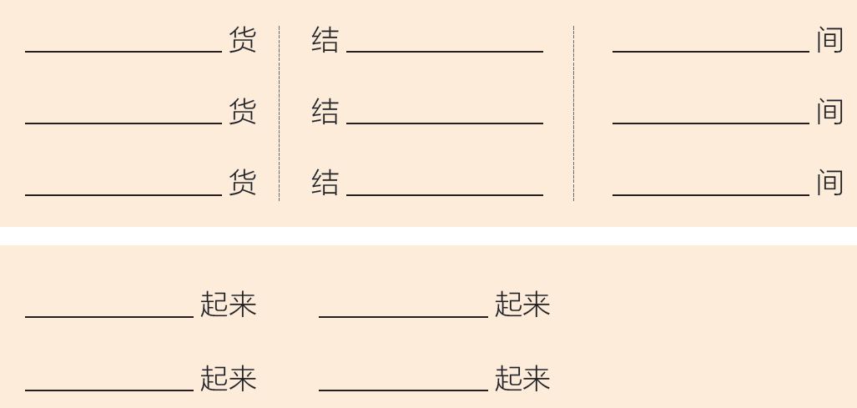
02
预习检查：P324
买
账
时
卖
果
房
退
束
中
站
拿
摸
唱

Slide 58
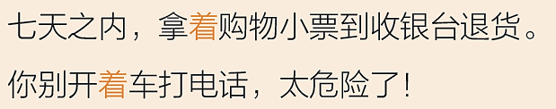
02
预习检查：P304
读句子

Slide 59
02
预习检查
摸 换 质量 试衣间 收银台
嘛 大小 合适 稍等 之内
卖 活动 打折 原价 便宜
退 货 拿着 购物 小票 包 结账

Slide 60
第三部分
生词和语言点

Slide 61
03
1. 换+钱/东西
换+钱
我去银行换钱。
我只有美元，所以要去银行换人民币。
换+东西
你的笔比较好看，我们换吧。
售货员，这件衣服太小了，麻烦给我换一件大的。

Slide 62
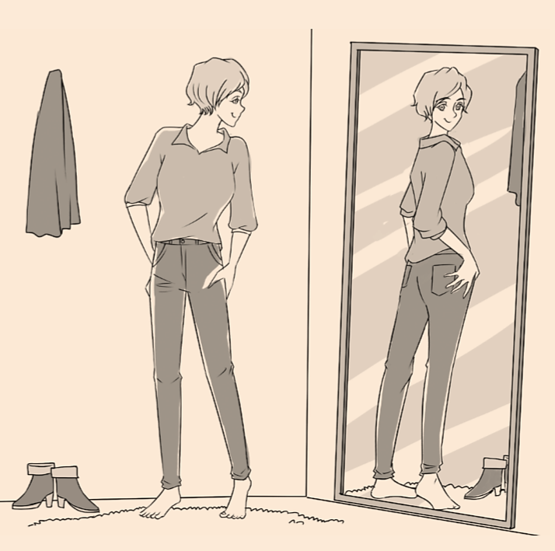
03
2. 试衣间 摸 质量
（玛利亚从试衣间出来）
A:这条裤子质量怎么样？
B:摸起来挺厚的，应该不错。
衣服的质量好不好，摸一下就知道了。

Slide 63
03
3. 质量
质量 + 好/不好
合格/不合格
买衣服不能只看样子，样子好的质量不一定好。
如果有质量问题，你可以退货。
昨天我买了一辆自行车，可是今天就坏了，这辆自行车____________。

Slide 64
03
3. 便宜 货 嘛 稍等
A:这儿的衣服有点儿贵，不过质量挺不错的。
B:质量很重要，质量不好的话，容易坏。
A:有一句话叫:“便宜没好货，好货不便宜”嘛。
A:这双鞋有点儿小，请问，有大号的吗？
B:稍等，不好意思，大号的现在没有货。

Slide 65
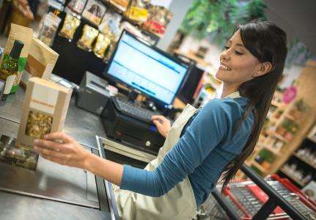
03
4. 购物 退(货) 之内 收银台
（商店购物）
A:售货员，质量有问题可以退吗？
B:可以退货。七天之内，到收银台退货。

Slide 66
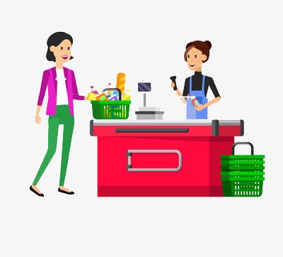
03
5. 结账 收银台
选完东西以后，要_________。

Slide 67




03
6.活动 打折 原价 折后价
1）商场/商店……有活动
有打折活动
2）打……折
打六折= 40% off
打八折
打九折

Slide 68
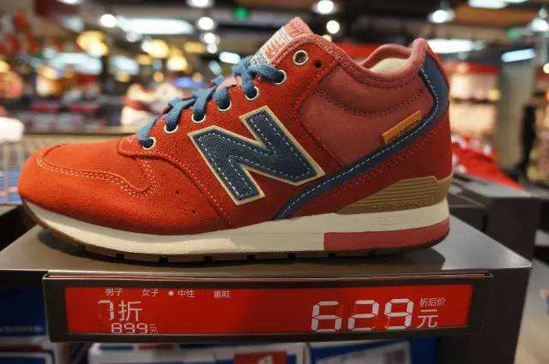

03
6.活动 打折 原价 折后价
这双鞋打七折，原价899元，
折后价629元。
商场今天有活动，所有的商品都
打____折，我买了一件羽绒服，
原价1000元，折后价______。

Slide 69
03
7.大小 N.
大小 + 很合适/不合适
A:这条裤子怎么样？
B:看起来大小挺合适的。售货员，这条裤子怎么卖？
C:商场有活动，打八折，原价599，折后价______。
A:价格有点儿贵。

Slide 70
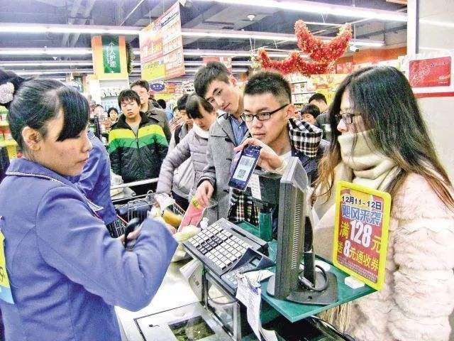
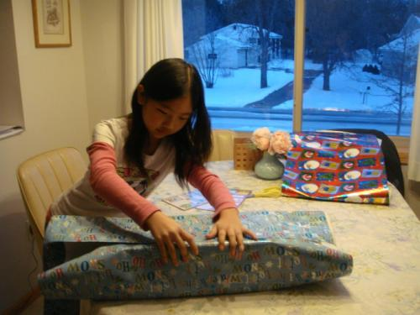
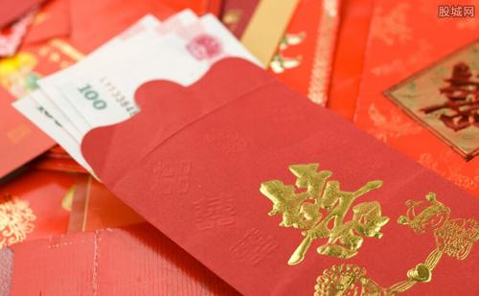
03
7.包 结账
售货员:请到收银台结账。
顾 客:好，请帮我包一下。
包礼物
去年春节，亲戚们给我包了很多红包。

Slide 71
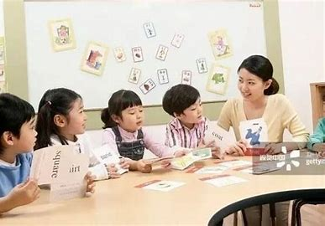
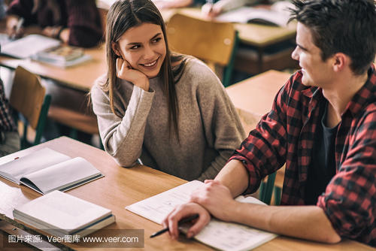
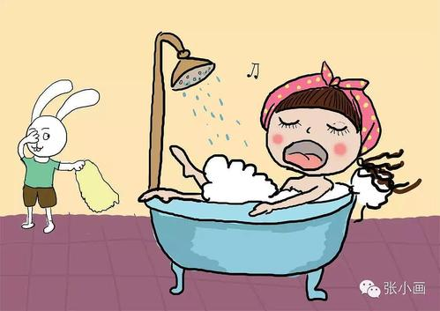
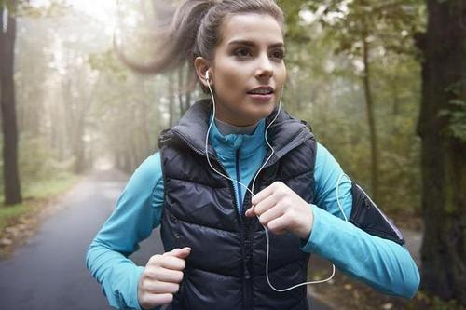
语言点1:V1着V2
作业检查：
根据图片，用“V1着V2”写句子。
坐 上课
笑 聊天
唱歌 洗澡
听音乐 跑步

Slide 72
语言点1:V1着V2
V1是状态，V2是主要动作。
state,status main action
V1 着 V2
V1 +着 +O1 + V2 + O2

Slide 73
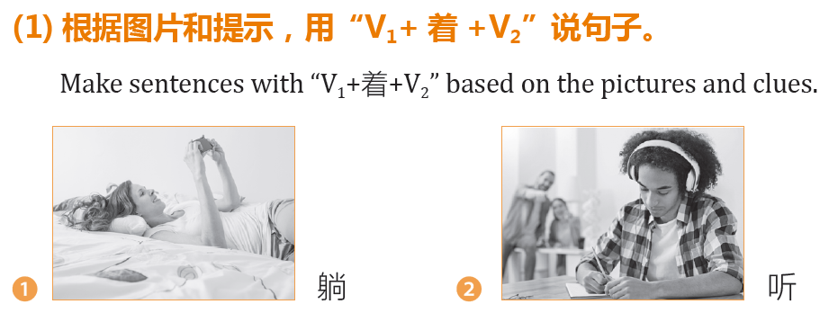
03
练习：P327

Slide 74
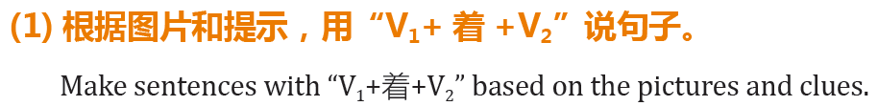
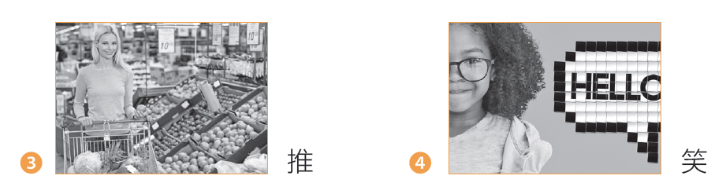
03
练习：P327

Slide 75
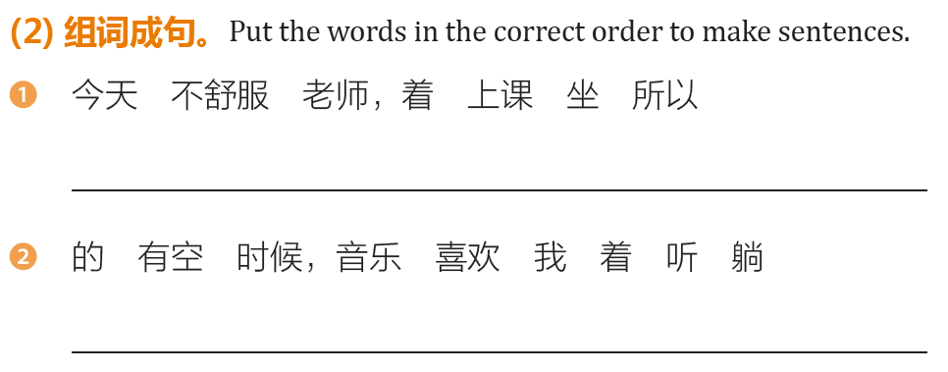
03
练习：P327
今天老师不舒服，所以坐着上课。
有空的时候，我喜欢躺着听音乐。

Slide 76
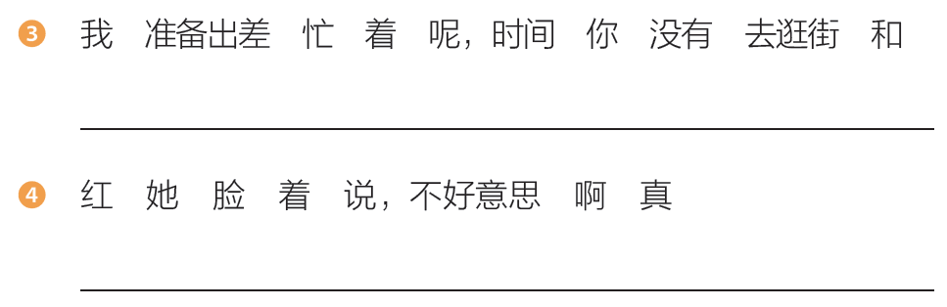
03
练习：P327
我忙着准备出差呢，没有时间和你去逛街。
她红着脸说，真不好意思啊。

Slide 77
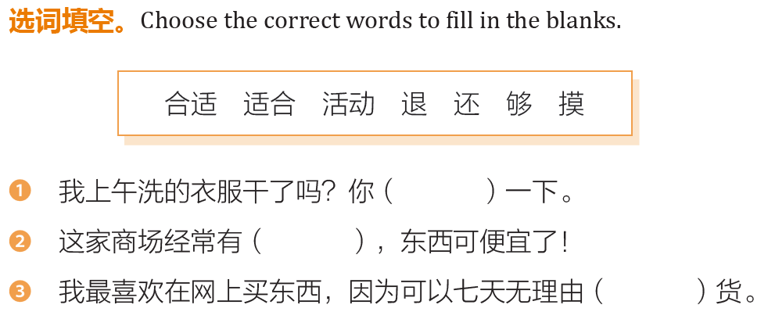
03
总练习：P327
摸
活动
退

Slide 78
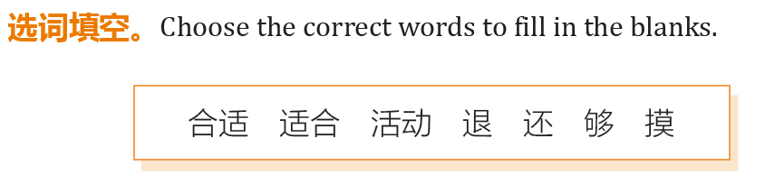
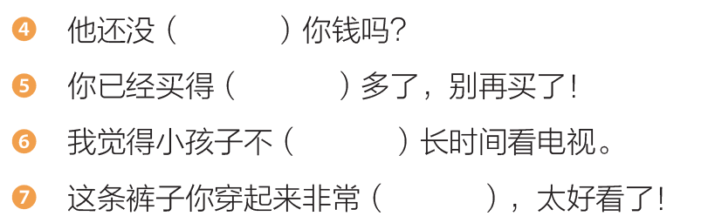
03
总练习：P327
还
够
适合
合适

Slide 79
第四部分
课文

Slide 80
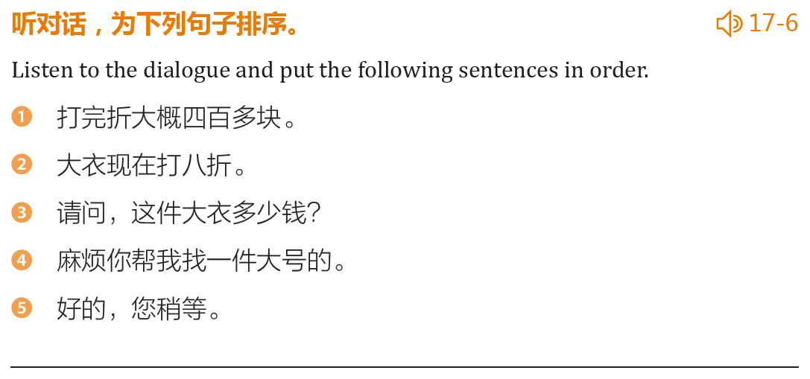
04
课文热身：P324
3 2 1 4 5
C
D
A
B

Slide 81
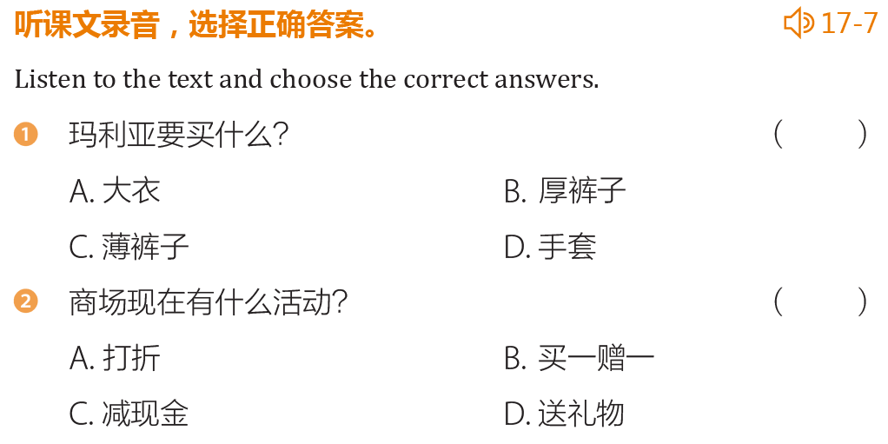
04
课文热身：P328
B
A

Slide 82
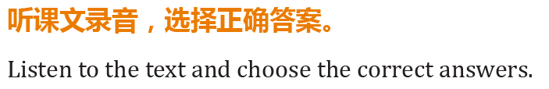
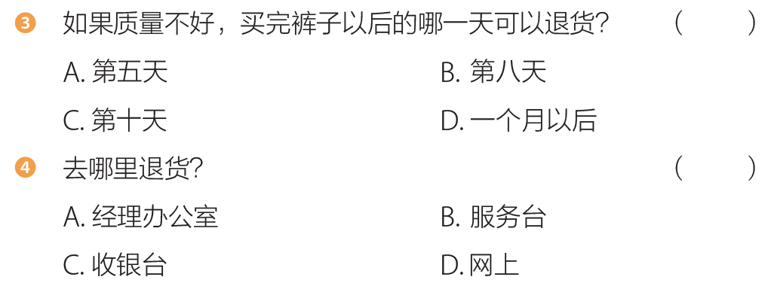
04
课文热身：P328
A
C

Slide 83
04
课文二
（在商场里。）
玛丽亚：你觉得这条裤子怎么样？
艾米丽：摸起来挺厚的。
售货员：这条裤子质量很不错，您试一下吧。
玛丽亚：这条好像有点儿小，
麻烦给我换一个大一号的。
售货员：好的，稍等。给您。

Slide 84
04
课文二
（玛丽亚从试衣间出来。）
玛丽亚：我觉得挺好的，穿起来很舒服。
艾米丽，你觉得怎么样？
艾米丽：看起来大小挺合适的。
玛丽亚：您好，这条裤子怎么卖？
售货员：现在商场有活动，打八折。
原价599，折后价是479。

Slide 85
04
课文二
玛丽亚：（小声问艾米丽）
是不是有点儿贵啊？要不再看看别的吧。
艾米丽：这条挺好的，就买这条吧。
便宜没好货，好货不便宜嘛。
玛丽亚：有质量问题可以退吗？
售货员：可以，七天之内，
拿着购物小票到收银台退货。
玛丽亚：那帮我包一下吧。
售货员：好的，请这边结账。

Slide 86
04
课文二
（在商场里。）
玛丽亚：你觉得……？
艾米丽：……。
售货员：这条裤子……，您……。
玛丽亚：这条……，麻烦……。
售货员：好的，……。给您。

Slide 87
04
课文二
（玛丽亚从试衣间出来。）
玛丽亚：我觉得……，……。
艾米丽，你……？
艾米丽：看起来……。
玛丽亚：您好，这条……？
售货员：现在……，……。
……599，……479。

Slide 88
04
课文二
玛丽亚：（小声问艾米丽）
是不是……？要不……。
艾米丽：这条……，就……。……，……嘛。
玛丽亚：……可以退吗？
售货员：可以，……，拿…………。
玛丽亚：那帮我……。
售货员：好的，请……。

Slide 89
04
课文二
艾米丽和玛利亚在商场里，有一条裤子艾米丽觉得______挺厚的，售货员也告诉她们这条裤子____不错，可是这条好像有点儿小，所以售货员给玛利亚____了一个大一号的。玛利亚试完衣服觉得______很舒服，看起来大小也很合适。售货员告诉她们现在商场有____，打八折，原价599，____479。虽然有点儿贵，但是艾米丽觉得“__________________”，并且售货员说如果有质量问题，七天之内可以______购物小票到收银台_____。
最后玛利亚还是结了账，买了这条裤子。

Slide 90
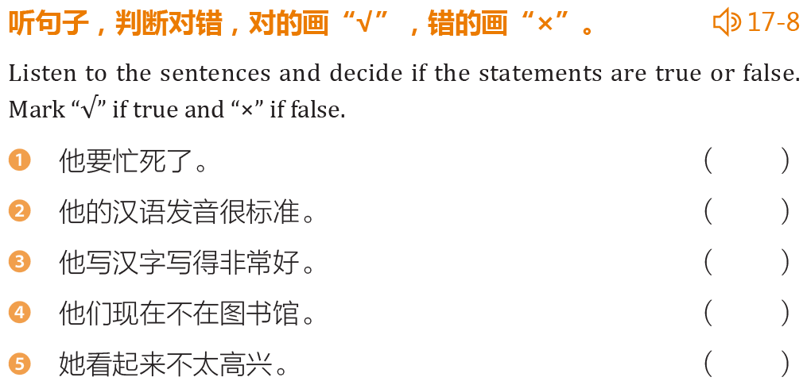
04
听力练习：P329
√
X
√
√
X

Slide 91
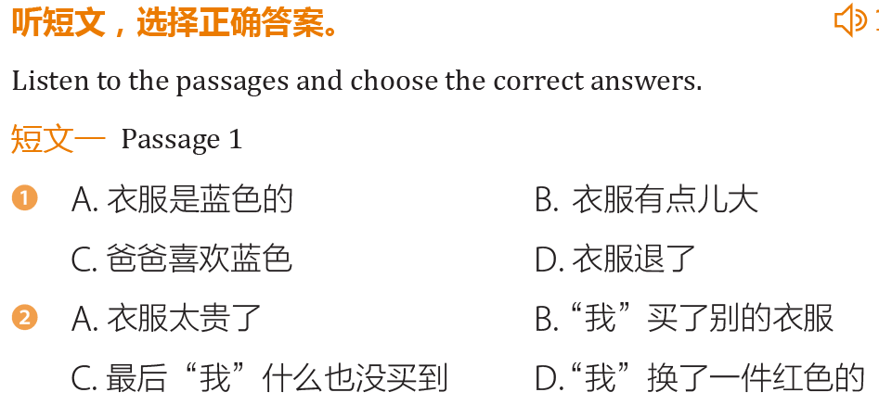
04
听力练习：P329
√
√

Slide 92
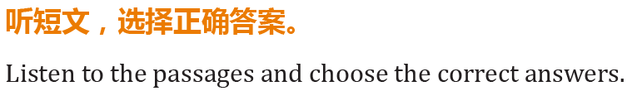

04
听力练习：P309 16-10
√
√

Slide 93

04
阅读练习：P330
我以前很胖，可是现在变瘦了。今天我照镜子的时候，发现以前的衣服竟然肥了很多，而且我的皮肤也比以前好多了。朋友都问我：“你是怎么变瘦的？”我说：“因为我最近都在跳舞。”如果你也想像我一样变瘦，那么就得多运动。

Slide 94

04
阅读练习：P330
√
√
√

Slide 95


04
阅读练习：P330
变 biàn 变 + adj.
我变胖了。
我以前很胖，可是现在变瘦了。
秋天的时候，树叶________了。
天气逐渐________了。
星期一 星期二 星期三 星期四 星期五
15度 13度 10度 7度 6度

Slide 96
04
阅读练习：P330
发现 fā xiàn v. find; discover
知道了以前不知道的事情，知道了别人不知道的事情
我发现我没带钱。
我发现她好像不开心。
我发现我的手机不见了。
发现 + 句子

Slide 97
04
阅读练习：P330
小美下个星期想去南方旅游。她打算去商场逛一逛，买几件漂亮的裙子，旅游的时候穿。
不过，南方和北方的温差比较大，北方还是冬天，商场里都是厚衣服，夏天的薄衣服太少了，裙子更少。小美逛了很长时间也没看见合适的，所以她只好上网买了。

Slide 98


04
阅读练习：P330
X
X
X
X
√
X

Slide 99

04
阅读练习：P330
旅游 v. travel 去比较远的地方玩儿 ≈ 旅行
说一说：
你最想去哪儿旅游？
你喜欢坐什么去旅游？
你一般会带什么东西去旅游？

Slide 100
04
作业
听写：
①第十七课的生词和课文。②预习听写：第十八课的生词和课文。
作业本： 写句子（共16个）：
打折、大小、摸、质量、换、V1 着 V2
3.写在书上：（复习+预习：建议在自习课上完成）
①听录音默写课文。
②P311学后反思。
③P314-315（1、2、3、4、5）P316课文热身。

Slide 101
“
THE END
下课了
”

